Slide 1
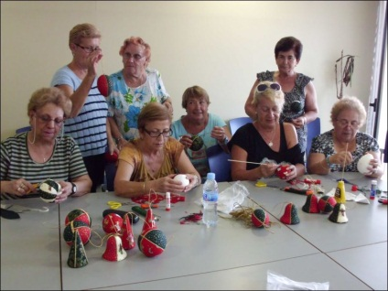
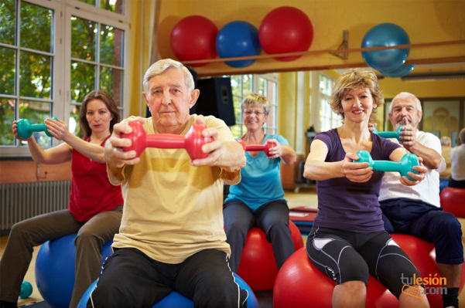
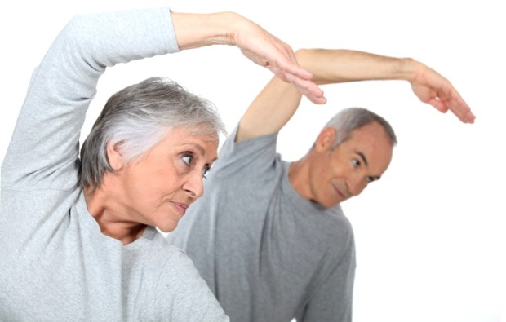
2n AAFE DINÀMICA DE GRUPS 2017-2018
ACTIVITATS PER A LA 3ª EDAT
ANDY ROMERO
JOSEP RAMÓN RECASENS
SONIA DELGADO
DAVID CARRERO
NÚRIA PADILLA

Slide 2
ACTIVITATS DE LA TERÀPIA OCUPASIONAL
Hi ha infinites activitats, les quals proporcionen: destresa, precisió, ingeni i habilitat. Dins aquestes activitats trobem:
ERGOTERAPIA: teràpia per recuperar al pacient mitjançant l'aprenentatge útil d'una tasca o ofici determinat tenint en compte les seves limitacions i augmentant gradualment la dificultat de l'ofici.
LUDOTERAPIA: activitat per a desenvolupar el auto prestigi, estimulant una competència sana sense agressivitat. Dos tipus: competitiu i recreatiu. Aquestes activitats fan que la gent gran sigui extravertida i tinguin esperit d'equip.
EDUCATIVA I RECREATIVA: les activitats d'aquest tipus treballen sobretot les facultats mentals i manuals, com poden ser: pintura, música, jardineria, escacs, etc. Però també activitats més socials com balls, excursions i teatres on la gent gran s'ha de relacionar.

Slide 3
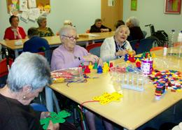
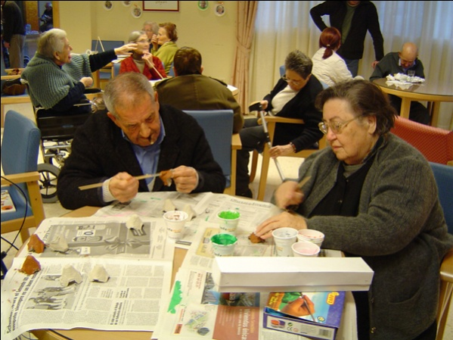
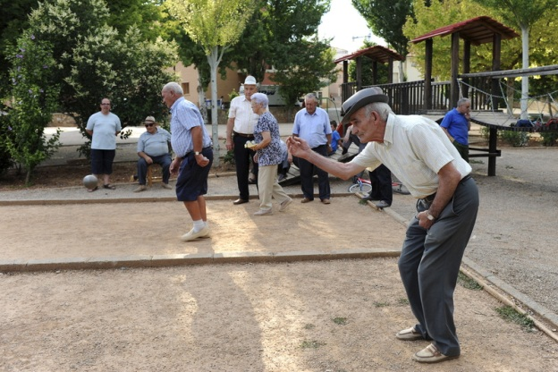
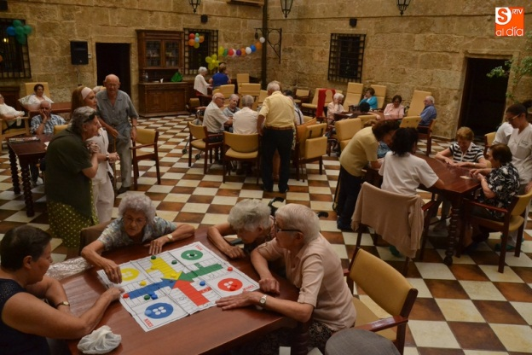
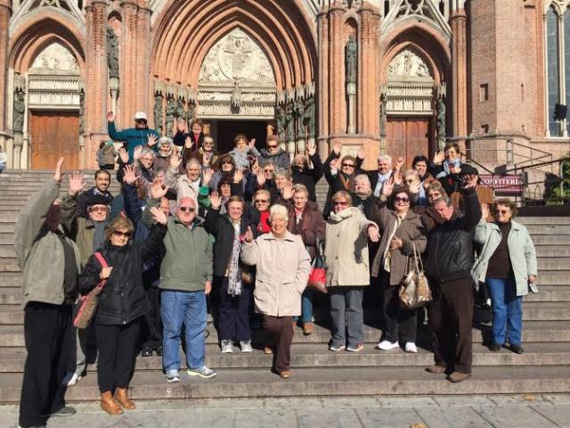
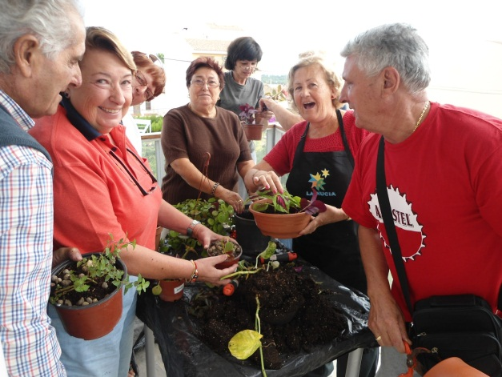

Slide 4
ACTIVITATS PER PERSONES VÀLIDES ACTIVES
Activitats esportives: billar, escacs, petanca i gimnoteràpia
Relacions públiques: ensenyar la residència, visitar a l’alcalde...
Vigilància i manteniment: treballs de neteja, jardineria, pintura...
Visites a malalts: uneix a les persones.
Alfabetització (només si ho necessiten)
Grup coral: si trobem un parell de persones que els hi agradi cantar, ràpidament s’unirà més gent al grup.
Rondalla: n'hi ha prou amb dues persones que sàpiguen tocar algun instrument.
Grup teatral: es comença explicant acudits en públic i després es formen grups petits teatrals. Les obres a representar han de ser curtes.

Slide 5
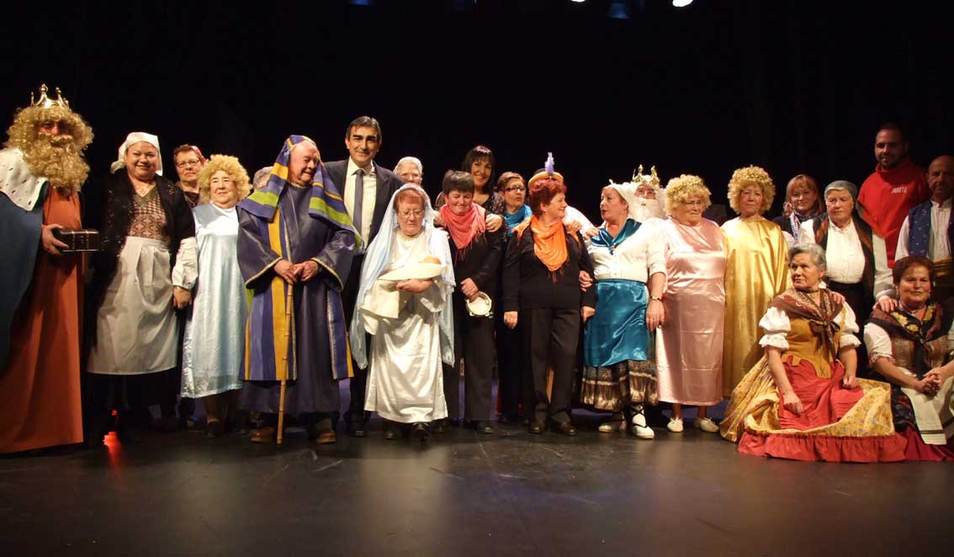
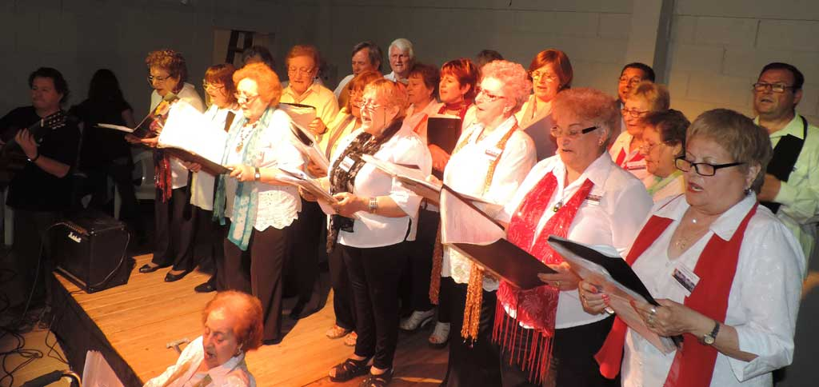
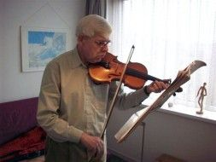

Slide 6
ACTIVITATS PER PERSONES VÀLIDES ACTIVES
Secció lírica: si no s'aconsegueix formar una coral però hi ha una persona que sap cantar, no desaprofitar-la.
Quadres folklòrics: si dins dels grups de teatre, la coral i la secció lírica trobem algú que li agradi ballar, es forma el quadre folklòric (la unió de cant, representació i ball).
Treballs manuals: artesania, escultura, fusta... (mantenen la coordinació, la mobilitat manual i la creativitat)
Exposicions d'arts plàstiques (pintura, fotografia...) o arts escèniques (cine, teatre, concerts...). La gent gran es sent important amb aquestes exposicions.
Audicions musicals: una vegada per setmana.

Slide 7
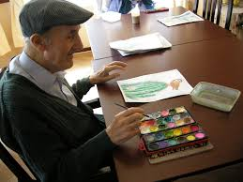
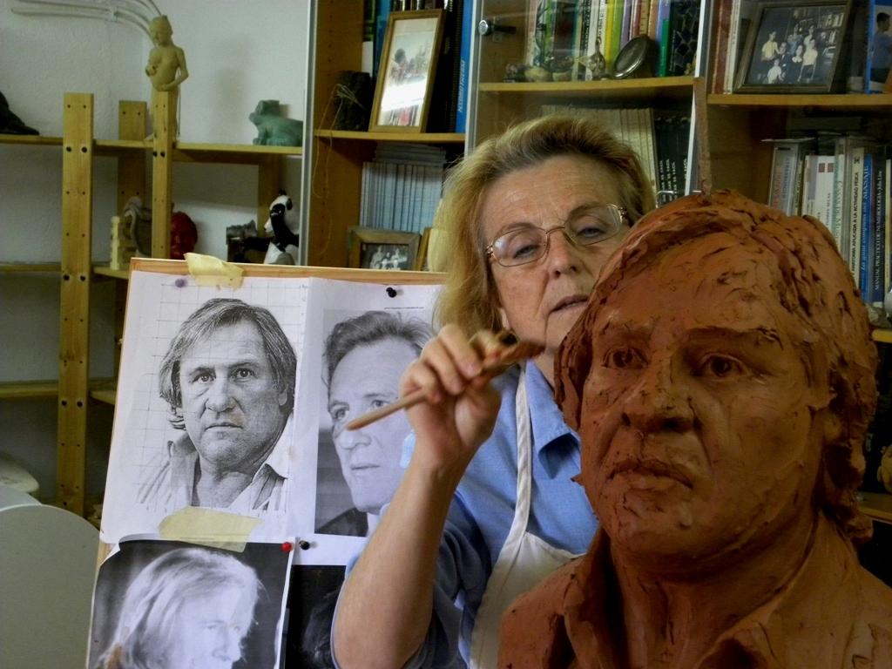
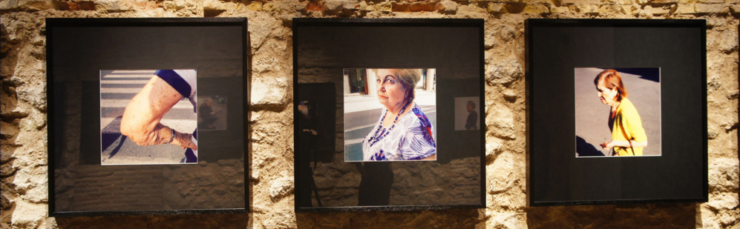

Slide 8
ACTIVITATS PER PERSONES VÀLIDES ACTIVES
Excursions: un cop al mes mínim. Duració: tot un dia. Sempre han d'anar acompanyats per un monitor. Les excursions els enriqueixen de noves costums, amistats...
Penya quinielística: formada per 8-10 persones. Es reuneixen un cop per setmana per fer una quiniela 1 x 2
Penya esportiva: grup que acudeix als esdeveniments de l'equip de la seva localitat, amb pancartes i tot.
Col·leccionisme: monedes, postals, segells... Permeten la interacció amb altres persones per fer intercanvis.
Activitats complementàries: jocs de sala com daus, dòmino, dames...

Slide 9
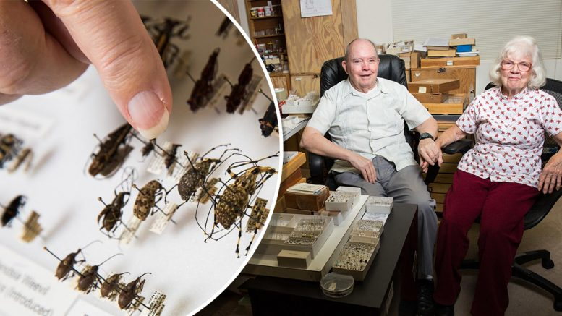
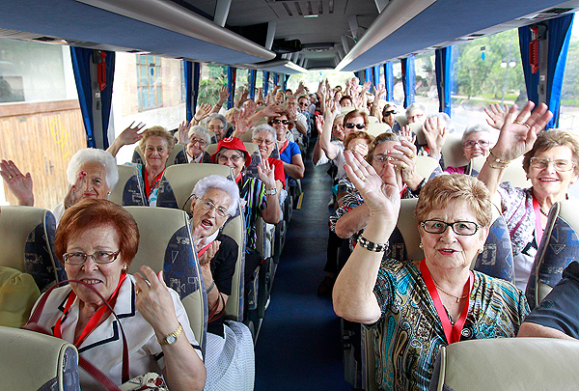
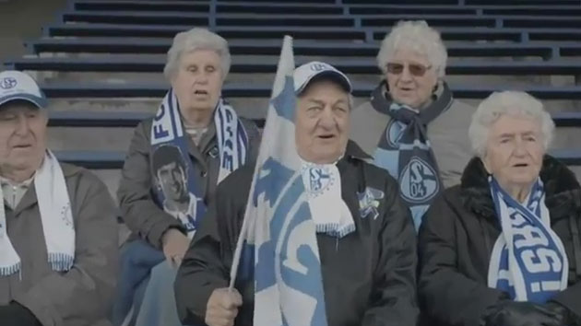
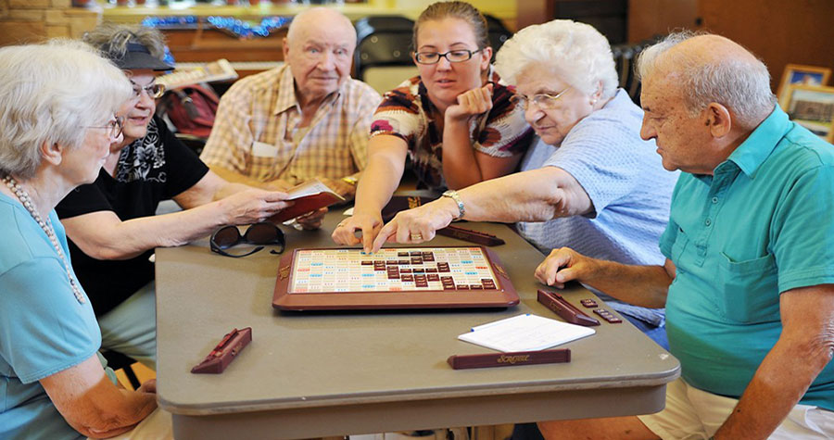

Slide 10
CRITERIS DE SELECCIÓ D'ACTIVITATS FÍSIQUES
Selecció d'activitats tenint en consideració les condicions dels possibles participants, escollir entre tots, animador i participants.
Que la pràctica tingui risc, no de vida o mort sinó d‘èxit o fracàs.
Que les activitats necessitin creativitat i emoció per part dels participants.
La repetició de moviments, metes, per millorar a cada activitat realitzada.
Fomentar la socialització perquè sorgeixin experiències i s'estableixin relacions entre els participants.

